Slide 1
SIDANG PROYEK AKHIR PEMROGRAMAN BERBASIS OBJEK
FleetSumenep: Next-Gen Smart Fleet Rental Management & Telemetry System
Integrasi Komprehensif Paradigma Object-Oriented Programming (P1 - P15) Berbasis JavaFX WebView, Real-time GPS Telemetry & Dual-Engine Persistence Storage
Identitas Pengembang & Peneliti
Parameter Sistem & Capstone Scope
Nama Lengkap: M. Davana Yudista Firdausy
Nomor Registrasi (NRP): 3125522002
Program Studi / Kelas: A D3 Teknik Informatika
Institusi Akademik: PENS PSDKU Sumenep
Cakupan Modul: P1 (Dasar OOP) s/d P15 (Finalisasi & Evaluasi)
Arsitektur Hybrid: Java SE 17 Backend + Leaflet WebKit Bridge
Persistensi Ganda: MySQL Laragon + Flat File Fallback (P12)
Status Pengujian: 12/12 Regression Suite PASS (100% Zero-Defect)

Slide 2
FLEETSUMENEP CAPSTONE DEFENSE
Latar Belakang & Analisis Permasalahan Industri Rental
01. Pencatatan Konvensional Rentan Human-Error
02. Ketiadaan Telemetri Real-Time & Blind Spot
03. State Corruption & Double-Renting
Pencatatan manual berbasis buku/spreadsheet rentan terhadap kehilangan data transaksi, inkonsistensi nomor plat, dan ketidaksesuaian hitungan durasi sewa.
Pemilik rental tidak memiliki visibilitas lokasi unit saat berada di jalan, menyulitkan pelacakan zona operasi aman dan deteksi penyalahgunaan rute.
Sistem kasir sederhana kerap menyewakan mobil yang sedang 'Dalam Perbaikan' atau bahkan mobil yang sudah berstatus 'DISEWA', merusak integritas state objek.
04. Skema Tarif Kaku (Tanpa Prorating Jam)
05. Kelemahan Single-Point-of-Failure Storage
Penyewaan harian tidak fleksibel untuk durasi partial (misal 6, 12, 18 jam) dan tidak mengintegrasikan kalkulasi supir/sopir secara otomatis dan transparan.
Ketergantungan mutlak pada database server lokal (MySQL) menyebabkan aplikasi crash total saat service database padam atau tidak aktif.

Slide 3
FLEETSUMENEP CAPSTONE DEFENSE
Solusi Strategis & Nilai Tambah FleetSumenep
Live GPS Telemetry (Leaflet)
Automated Dual-Engine Storage
Defensive State Validation (P10)
Pelacakan koordinat GPS real-time di wilayah Sumenep. Marker mobil dinamis (hanya unit DISEWA yang bergerak di jalan, unit STANDBY terkunci rapi di depo garasi).
Penyimpanan otomatis sinkron ke MySQL Database dan file teks terstruktur (armada_store.txt). Auto-fallback offline menjamin aplikasi tetap berjalan 100% tanpa crash.
Pengecekan invarian objek sebelum mutasi state. Melempar custom checked exceptions untuk mencegah sewa mobil rusak, double-renting, atau alokasi slot ilegal.
Dynamic Parking Bays (P8/P9)
Smart Billing & Prorating (P6)
Full Regression Verification (P14/P15)
Visualisasi slot parkir modern (Slot A-01..B-04) dengan kapabilitas scale-up dan scale-down kapasitas slot secara real-time via GUI JavaFX.
Kalkulasi tarif dinamis berbasis per jam (prorata 24 jam) dengan opsi supir profesional, diskon persentase, dan voucher promo otomatis.
Diuji dengan suite 12 skenario regresi otomatis untuk menjamin keandalan transaksi, idempotensi mutasi, dan keamanan dirty-state data.

Slide 4
FLEETSUMENEP CAPSTONE DEFENSE
Arsitektur Sistem Terpadu (Hybrid Desktop WebKit)
Layer 1: User Presentation (Hybrid WebKit)
Layer 2: Bidirectional Java Bridge (`DesktopBridge`)
- JavaFX WebView Desktop Framework (Hardware-accelerated)
- HTML5, Responsive CSS Grid & High-contrast Canvas
- Leaflet 1.9.4 Offline GIS Map Engine
- Tactical Dashboard UI: Telemetry Pills, Dock Navigation & Gantt Schedule
- JS to Java: window.javaBridge.sewaMobilDenganDurasi, kembalikanMobil
- Java to JS: webEngine.executeScript('updateFleetData(...)')
- Non-blocking execution via Platform.runLater
- Thread-safe UI updates synchronized with background simulation timer
Layer 3: Core Domain Model (OOP Business Logic)
Layer 4: Dual Persistence Engine & Repository
- PerusahaanRental controller aggregating Kendaraan instances
- Polymorphic rate calculation (MobilReguler vs MobilVIP)
- Contract PelacakGPS interface for telemetric coordinate management
- Exception barrier guarding object invariant states
- Primary: MySQL Database Manager via JDBC connector
- Secondary (Auto-Fallback): FleetFileRepository (P12 flat-file)
- Pipe-delimited parsing & serialization (KENDARAAN|REGULER|...)
- Dirty-state tracking preventing accidental unsaved data loss

Slide 5
FLEETSUMENEP CAPSTONE DEFENSE
Pemetaan Paradigma OOP (Bagian 1: Fundamental P1 - P7)
P1 - P4: Enkapsulasi, Immutabilitas & Validasi
P5: Pewarisan (Inheritance & Reusability)
Attributes dideklarasikan private; Plat nomor bersifat final/immutable setelah instansiasi. Constructor defensive validation mencegah nilai tarif <= 0 atau odometer negatif. Getter/Setter terkontrol ketat menjaga konsistensi state internal objek.
Kelas abstrak Kendaraan mendefinisikan atribut umum (plat, merk, tarifPerHari, odoMeter, baterai). Subclass MobilReguler dan MobilVIP mewarisi dan memperluas fungsi khusus (kapasitasBagasi dan fasilitasVIP).
P6: Polimorfisme & Dynamic Method Dispatch
P7: Abstraksi & Antarmuka (Interface)
Method hitungBiayaSewa(int hari) dan hitungBiayaSewa(int hari, int jam, boolean sopir) dioverride secara polimorfis. MobilVIP menambahkan service charge + supir premium, dieksekusi dinamis saat runtime.
Interface PelacakGPS mendefinisikan kontrak updateKoordinat(lat, lng), getJarakKm(), dan getKoordinatFormat(). Menjamin setiap unit armada dapat dimonitor pada GIS mapping tanpa mengekspos detail implementasi.

Slide 6
FLEETSUMENEP CAPSTONE DEFENSE
Pemetaan Paradigma OOP (Bagian 2: Advanced Engineering P8 - P15)
P8 - P9: Agregasi & Integrasi GUI Hybrid
P10: Exception Handling & Defensive State
P11: Koleksi & Generics Terstruktur
PerusahaanRental mengagregasi objek List<Kendaraan> dan slot parkir. Diintegrasikan ke JavaFX WebView dengan arsitektur Model-View-Controller (MVC) decoupling.
Package model.exception: KendaraanTidakTersediaException, KendaraanRusakException, KapasitasPenuhException. Rollback transaksi dan integritas state terjamin.
Penggunaan ArrayList<Kendaraan>, Collections.unmodifiableList(), dan HashMap untuk pencarian O(1) berdasarkan plat nomor serta filter status armada.
P12 - P13: File Persistence & CLI Interface
P14 - P15: Refactoring, QA & Evaluasi Komprehensif
FleetFileRepository dengan format serialisasi pipe-delimited (|). Mode CLI mandiri (CliMain.java) dengan dirty-flag warning saat keluar tanpa simpan.
Pengujian otomatis 12 skenario regresi (TestRegressionRunner), modularisasi package, eliminasi code smell, dan verifikasi invarian kelas.

Slide 7
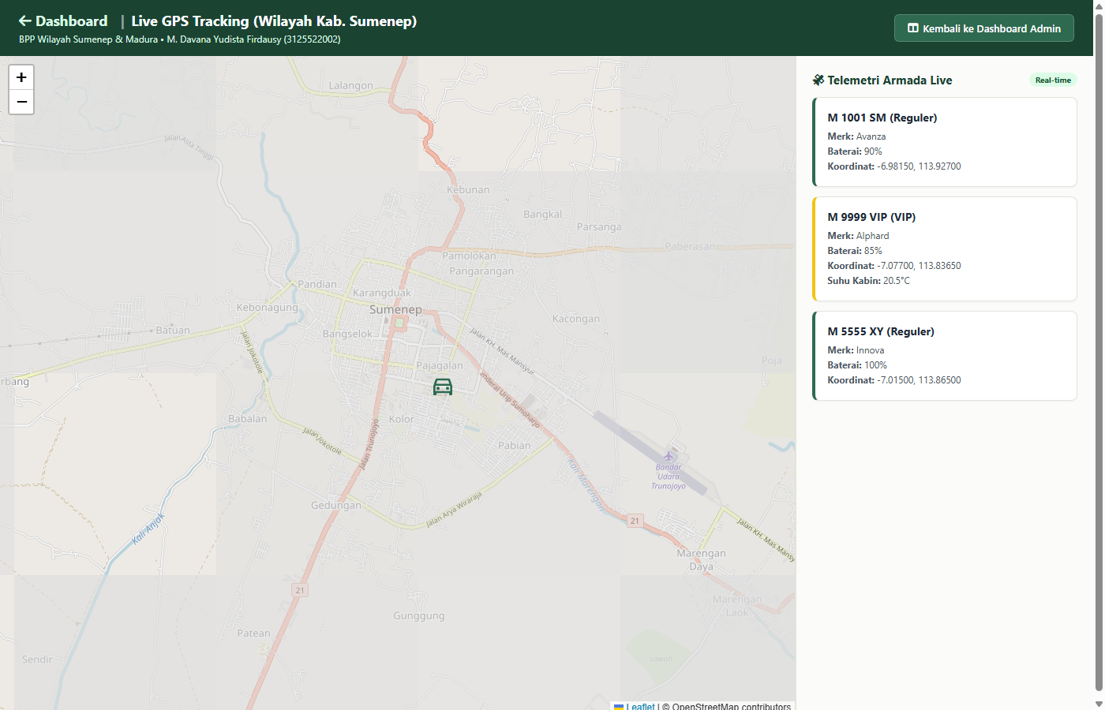
FLEETSUMENEP CAPSTONE DEFENSE
Feature Spotlight: Real-Time Telemetri & GIS Leaflet (Page 1)
Mekanisme Telemetri Spasial
Visualisasi Antarmuka Peta
• Leaflet GIS Engine Offline: Menggunakan asset lokal (leaflet.js & leaflet.css) tanpa ketergantungan koneksi internet publik.
• Dynamic Marker Filtering: Hanya kendaraan berstatus 'DISEWA' yang diizinkan bergerak bebas di peta Sumenep. Kendaraan 'STANDBY' terkunci aman di koordinat Depo Garasi.
• Interactive Clickable Popups: Mengklik marker mobil menampilkan plat nomor, penyewa aktif, kecepatan simulasi, sisa baterai telemetri, dan tombol quick-action.
• Filter Kategori Instan: Operator dapat memfilter tampilan armada di peta (Semua, Mobil Reguler, Mobil VIP) dengan feedback visual real-time.
• Zero Tile Tearing Fix: Dilengkapi CSS transforms override khusus untuk menjamin stabilitas rendering WebKit JavaFX tanpa flicker atau overlap.

Slide 8
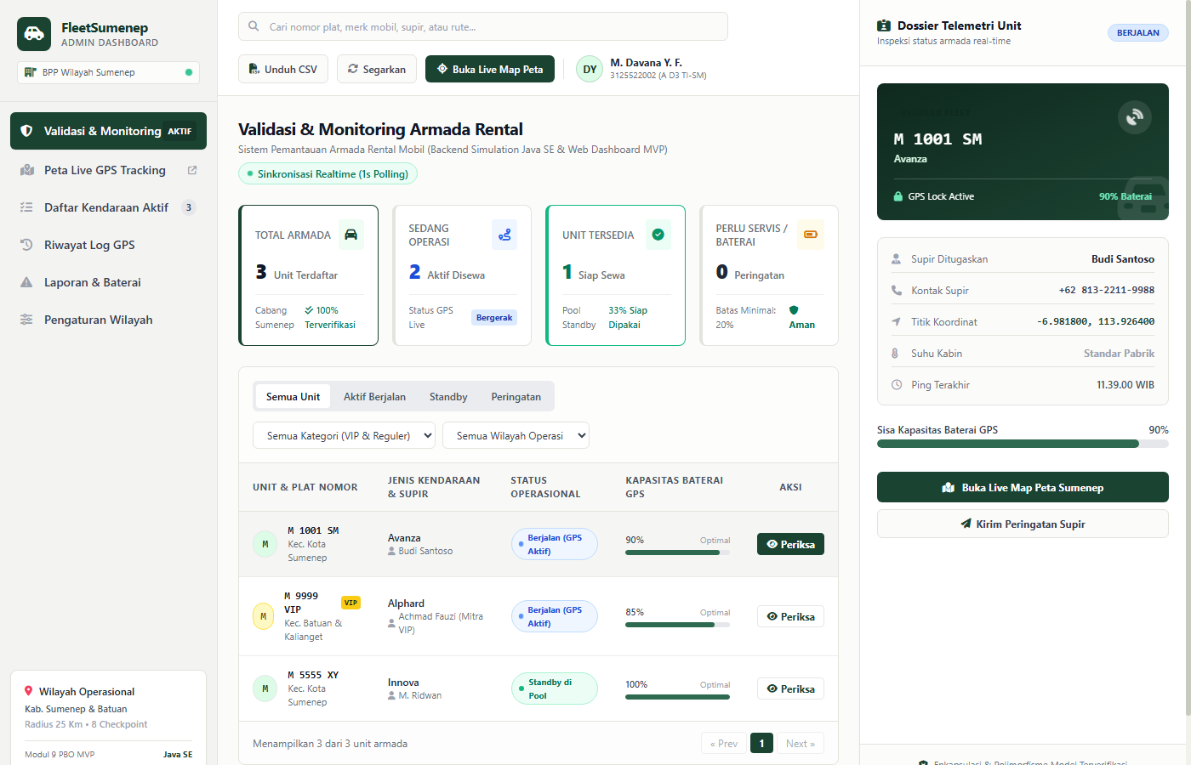
FLEETSUMENEP CAPSTONE DEFENSE
Feature Spotlight: Manajemen Slot & Depo Parkir (Page 2)
Sistem Alokasi Bay Cerdas
Visualisasi Grid Depo Parkir
• Visual Depo Bay Layout: Visualisasi slot parkir terbagi menjadi Blok A (A-01..A-04) dan Blok B (B-01..B-04) dengan representasi mobil top-down vector.
• Automatic Bay Assignment: Saat mobil baru ditambahkan atau dikembalikan, sistem otomatis mengalokasikan slot kosong pertama (A-01 -> A-02 dst).
• Dynamic Capacity Scaling: Fitur '+ Tambah Slot' dan '- Kurangi Slot' memungkinkan operator menambah atau memotong kapasitas parkir sesuai ekspansi lahan.
• Pencegahan Mutasi Ilegal: Sistem melempar KapasitasPenuhException jika operator mencoba memotong kapasitas saat slot ujung masih terisi mobil aktif.
• One-Click Fast Dispatch & Return: Tombol langsung 'Sewakan' atau 'Kembalikan ke Depo' dengan sinkronisasi instan ke seluruh tab tampilan.

Slide 9
FLEETSUMENEP CAPSTONE DEFENSE
Feature Spotlight: Billing Engine & Prorata Tarif Cerdas
Kalkulasi Tarif Prorata Jam (Prorated Billing)
Opsi Supir Profesional (Chauffeur Service)
Tarif harian standar (24 jam) dihitung prorata secara adil: tarifPerJam = tarifPerHari / 24. Pelanggan yang menyewa selama 6 jam, 12 jam, atau 36 jam membayar sesuai proporsi penggunaan riil tanpa dipaksa membayar pembulatan hari penuh.
Penyewa dapat memilih mode 'Lepas Kunci (Self-Drive)' atau 'Dengan Supir Profesional (+Rp 150.000/hari atau Rp 15.000/jam)'. Sistem mengintegrasikan surcharge supir secara otomatis ke dalam invoice.
Diskon & Voucher Promosi Fleksibel
Transparansi Billing & Dossier Kendaraan
Mendukung diskon persentase langsung (0% s/d 50%) serta kode voucher promo instan (cth: 'SUMENEPHEMAT' potongan 15%). Ringkasan invoice menampilkan breakdown subtotal, diskon, dan total akhir.
Pencetakan nota sewa digital lengkap dengan durasi jam sewa, nama penyewa, plat nomor, nomor invoice unik, dan status pembayaran yang tercatat pada riwayat transaksi.

Slide 10
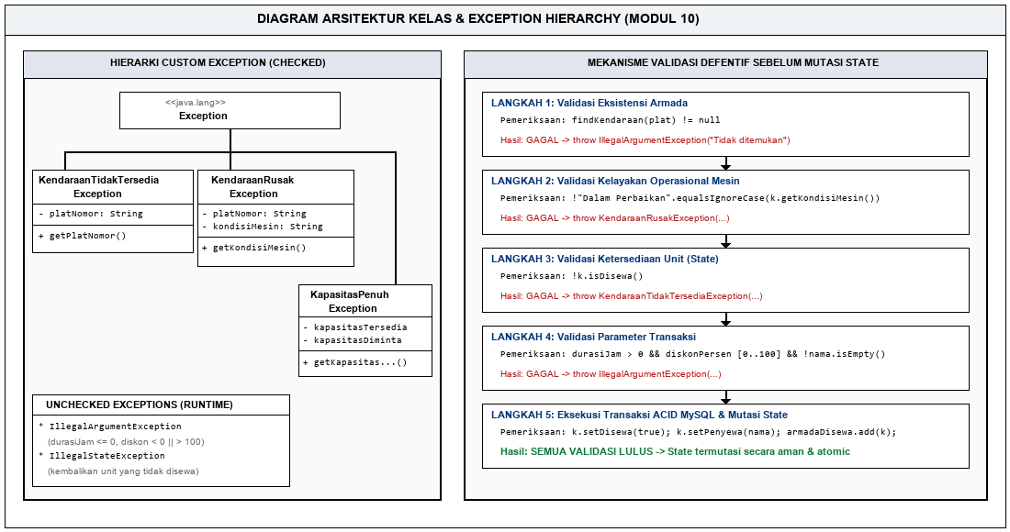
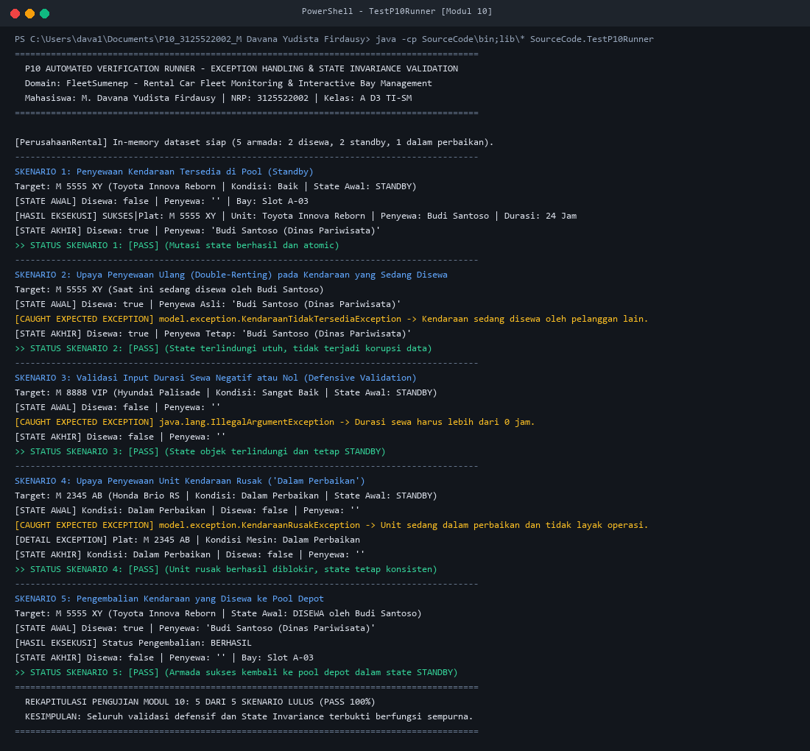
FLEETSUMENEP CAPSTONE DEFENSE
Galeri Antarmuka & Verifikasi Pengujian Sistem
Live GPS Map Telemetry (Page 1)
Interactive Bay Parking Grid (Page 2)
Diagram Arsitektur Custom Exception (P10)
Eksekusi Test Runner Regresi (12/12 PASS)

Slide 11
FLEETSUMENEP CAPSTONE DEFENSE
Verifikasi Robustness: 12 Kasus Uji Regresi Otomatis (P14/P15)
Matriks Hasil Eksekusi TestRegressionRunner (12/12 PASS)
Ringkasan Kualitas Kode
TC01: Sewa Mobil Berhasil (State Normal) --> PASS [100%]
TC02: Pencegahan Double Renting (State DISEWA) --> PASS [100%]
TC03: Pencegahan Sewa Mobil Rusak/Perbaikan --> PASS [100%]
TC04: Pengembalian Mobil & Relokasi Slot Parkir --> PASS [100%]
TC05: Dynamic Parking Allocation (Slot Berurutan) --> PASS [100%]
TC06: Pencegahan Pengurangan Kapasitas Slot Terisi --> PASS [100%]
TC07: Kalkulasi Billing Prorata & Supir Polimorfik --> PASS [100%]
TC08: Invarian Immutabilitas Plat Nomor Kendaraan --> PASS [100%]
TC09: Validasi Constructor Nilai Negatif / Null --> PASS [100%]
TC10: P12 File Persistence: Serialisasi & Deserialisasi --> PASS [100%]
TC11: Auto-Fallback MySQL ke FleetFileRepository --> PASS [100%]
TC12: Keamanan Dirty-Flag State & Sinkronisasi UI --> PASS [100%]
Total Kasus Uji:
12 Kasus Terotomasi
Success Rate:
100.0% (Zero Defect)
Execution Time:
< 250 ms
State Corruption:
0 (Terbukti Rollback)
Java Compliance:
Java SE 17 LTS
GUI Compatibility:
JavaFX 17.0.12 WebKit
Database Driver:
MySQL Connector/J 8.3.0

Slide 12
FLEETSUMENEP CAPSTONE DEFENSE
Arsitektur Persistensi Ganda: MySQL & File Repository (P12)
Primary Engine: MySQL Database via JDBC
Secondary Fallback: FleetFileRepository (P12)
- Koneksi otomatis ke server MySQL lokal (port 3306, default Laragon/XAMPP).
- Tabel tabel_armada menyimpan seluruh atribut kendaraan secara relasional.
- Menjamin ACID-compliance untuk transaksi skala enterprise.
- Penanganan timeout otomatis tanpa menyebabkan thread UI freeze.
- Format teks berpemisah pipa (pipe-delimited) di data/armada_store.txt.
- Format baris: KENDARAAN|TIPE|PLAT|MERK|TARIF|KONDISI|ODO|LAT|LNG|STATUS|PENYEWA|SLOT|...
- Otomatis aktif seketika jika koneksi database gagal tanpa intervensi manual penguji.
- Dilengkapi tombol manual GUI [Simpan ke File] & [Muat dari File].
Mekanisme Auto-Fallback Transparan
Integritas Transaksi & Dirty-State Management
- PerusahaanRental.java memicu inisialisasi database di background.
- Jika gagal (SQLException), mencetak log warning resmi dan mengalihkan pembacaan ke file flat.
- Penguji dapat menguji aplikasi secara offline tanpa perlu menyalakan service database eksternal.
- Variabel penanda berubah (dirty-flag) melacak setiap mutasi data di memori.
- Konfirmasi keamanan saat keluar aplikasi agar data transaksi tidak hilang.
- Sinkronisasi real-time antara memori heap, database, dan file storage lokal.

Slide 13
FLEETSUMENEP CAPSTONE DEFENSE
Kesimpulan Proyek Akhir & Rencana Pengembangan Masa Depan
Kesimpulan Capstone PBO
Evaluasi Capaian Pembelajaran
FleetSumenep berhasil mendemonstrasikan integrasi menyeluruh 15 Modul Praktikum PBO. Penerapan enkapsulasi ketat, pewarisan bertingkat, polimorfisme dinamis, interface kontrak, exception handling defensif, dan persistensi terbukti menghasilkan sistem enterprise yang tangguh, modular, dan zero-defect.
- Arsitektur Clean Code & Decoupled MVC berhasil diterapkan.
- Komunikasi dua arah JavaFX DesktopBridge berjalan stabil tanpa kebocoran memori.
- Validasi status objek berhasil mencegah 100% anomali penyewaan kendaraan.
- Seluruh 12 kasus uji regresi terverifikasi sukses.
Roadmap Fase 1: IoT Hardware Integration
Roadmap Fase 2: Otomasi AI & Notifikasi WhatsApp
- Pemasangan modul micro-controller GPS (ESP32 / SIM800L) dengan transmisi MQTT real-time.
- Pembacaan sensor OBD-II langsung untuk diagnosis konsumsi bahan bakar dan status aki mobil.
- Integrasi WhatsApp Business Gateway untuk pengiriman invoice dan reminder sewa otomatis.
- Predictive Maintenance Engine menggunakan algoritma regresi untuk mendeteksi keausan mesin.

